Slide 1
Vaccin contre l’hépatite B Catastrophe cancérologique méconnue
Dr Gérard Delépine chirurgien cancérologue
Dr Nicole Delépine cancérologue pédiatre
Dr Salwa Alkhallaf pédiatre
Janvier 2019

Slide 2
Genèse des vaccins « préventifs » contre le cancer
Le cancer primitif du foie a été le premier à être la cible d’une tentative de prévention par un vaccin, l’Hevac B, qui a obtenu l’AMM en 1981 puis l'Engerix B (1985) et le Genhevac B, (1987)
L’inventeur du premier vaccin Ph. Maupas précisait dans sa Thèse (1976) «Il n'est pas possible toutefois, à partir de ces seules données épidémiologiques, anatomo-cliniques et sérologiques, de conclure au rôle onco génique direct du virus de l'hépatite B. »

Slide 3
Virus de l’hépatite B et relation avec le cancer du foie

Slide 4
Propagande permanente
Anuradha Gupta, directrice adjointe de Gavi prétend ainsi :
« Since hepatitis B vaccines were first developed in the 1980s,,,there has been a noticeable drop in liver cancer cases »
l’Organisation Mondiale de la Santé, l’Institut National du Cancer, le ministère de la santé les médias et la Ligue contre le cancer répètent en chœur :
« la vaccination est le moyen de protection le plus efficace contre l’hépatite B.
Son efficacité à réduire le nombre de cas et de complications, en particulier les cancers du foie a été démontrée, c’est pourquoi elle est considérée comme la première vaccination efficace contre un cancer » … « Pour prévenir le cancer du foie, vaccinez-vous ».
La publicité actuelle pour ce vaccin et l’obligation vaccinale récemment votée s’appuient sur cet effet prétendument anti cancéreux : fake news

Slide 5
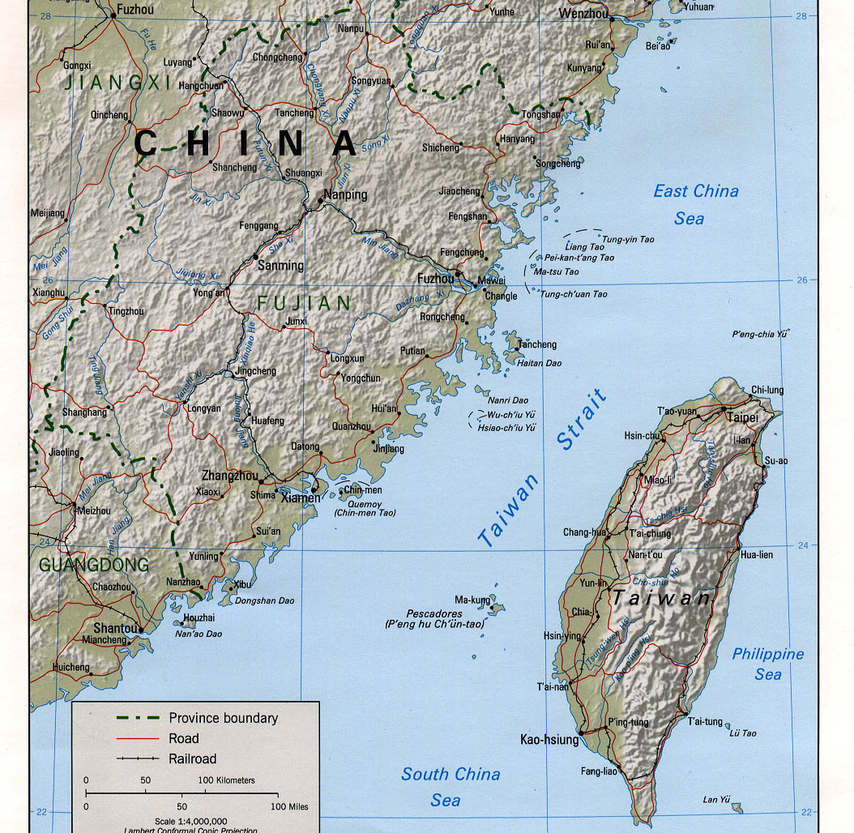
Et si Taiwan n’était pas comparable au reste du monde

Slide 6
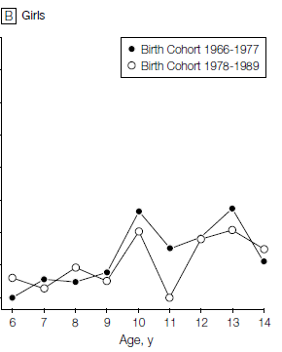
Le miracle de Taïwan et ses limites
A Taiwan la vaccination systématique des nourrissons, débutée en 1984, a entraîné une baisse spectaculaire de l’incidence du cancer du foie chez les garçons, atteignant près de 50% pour ceux de 6 à 14 ans et même 75% chez ceux âgés de 6 à 9 ans, avec baisse concomitante de la mortalité
Mais parallèlement,, l'incidence du cancer du foie est restée stable chez les filles et a doublé entre 1981 et 1992 chez les sujets de plus de 14 ans
sur l’ensemble de la population de Taiwan
la mortalité par cancer du foie a augmenté de 56% passant de 30/100000 en 1986 à 47/100000 en 2012.
Hépatitis B vaccination and carcinoma rates in boys and girls M H Chang JAMA 200,2843040-3042
La vaccination n’a pas diminué l’incidence des cancers du foie chez les filles

Slide 7
En Occident contre l’infection, les campagnes de vaccination des années 80 très efficaces
Entraînant une baisse spectaculaire de l’incidence des hépatites aigues : 90% aux Etats-Unis (passant de 10.8 en 1990 à 0.9 en 2014), 62% en Italie (de 5,4 en 1990 à 2 en 2000), plus de 80% en Allemagne.
Au Canada, le taux d’incidence de l’hépatite B aiguë en 1998-99 a été estimé à 2,3 pour 100 000, selon les données du Registre national des maladies à déclaration obligatoire.
En France, chez les femmes enceintes, la prévalence du portage de l’antigène de l’hépatite B (AgHBs) a été estimée à 0,41 %.
Chez les donneurs de sang, la prévalence de l’AgHBs est passée de 5,3 pour 100 000 en 1991 à 1,8 pour 100 000 en 2003.
Cette régression de l’incidence est aussi la conséquence directe de
l'élimination du risque transfusionnel
ainsi que des mesures de prévention prises contre le sida puisque les modes de transmission principaux sont les mêmes (préservatif lors des relations sexuelles et fourniture de seringue pour la toxicomanie intraveineuse).

Slide 8
Vérité en deçà des Pyrénées, erreur au-delà (Blaise Pascal)
Une campagne de promotion mondiale intense de vaccination a suivi, négligeant ses résultats cancérologiques incertains chez les filles et inquiétants chez les adultes, et les différences majeures entre les situations épidémiques des populations asiatiques et celles des pays occidentaux.
En Asie, la prévalence de l’infection virale était très élevée et son mode de transmission principalement vertical et précoce (de la mère à l’enfant lors de l’accouchement), alors qu’en Occident, l’incidence était faible et la transmission, horizontale et tardive (à partir de l’adolescence par voie sexuelle ou sanguine), le risque de cancer hépatique se concentrant sur les adultes[.
Sans compter les différences d’habitudes alimentaires, l’exposition aux toxiques (aflatoxines) et les prédispositions génétiques.

Slide 9
En Occident sévère échec contre le cancer
Contrairement aux espoirs fondés sur une vaccination contre l’hépatite, qui aurait diminué la fréquence du cancer du foie
vaccination suivie d’un échec carcinologique cuisant
Tous les graphiques suivants sont des captures d’écran des registres officiels des cancers
Nous avons ajoutés quelques commentaires en rouge

Slide 10
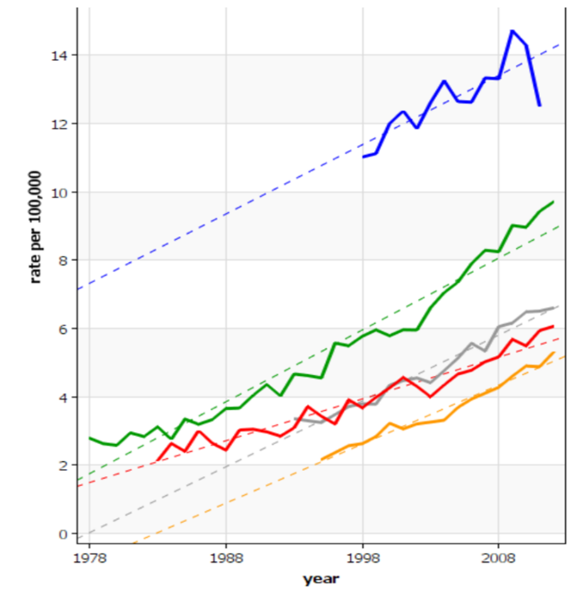
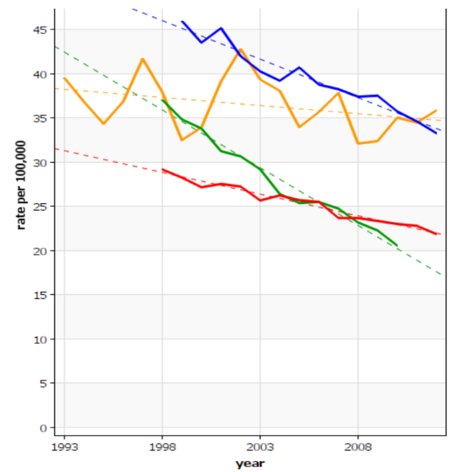
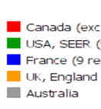
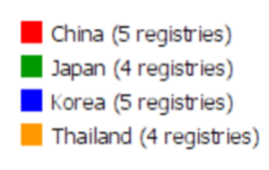
Succès en Asie
Succès en Asie, sévère échec en occident
Echec en Occident

Slide 11
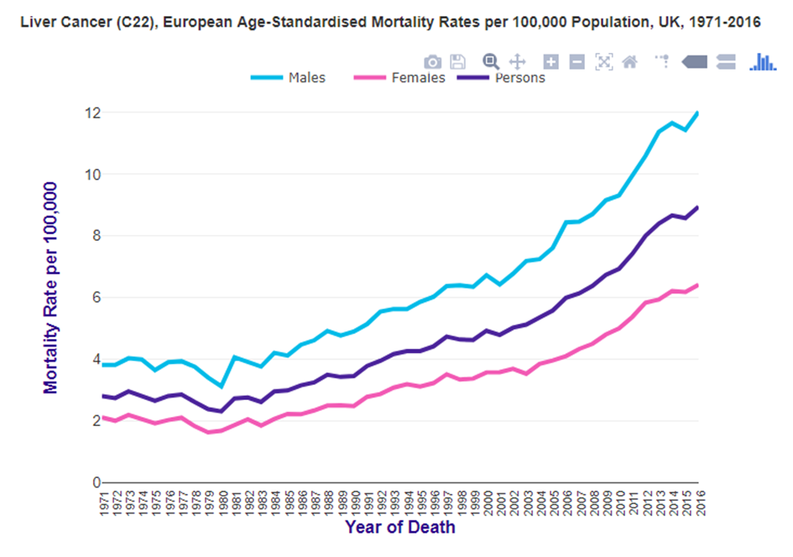
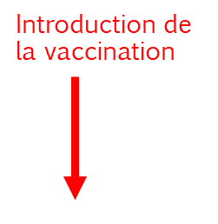
Mortalité du cancer du foie en Grande Bretagne
Avant la vaccination
la mortalité du cancer du foie était stable autour de 3/100000
Entre 1980 et 2015
la mortalité du cancer du foie a été multipliée par 3

Slide 12
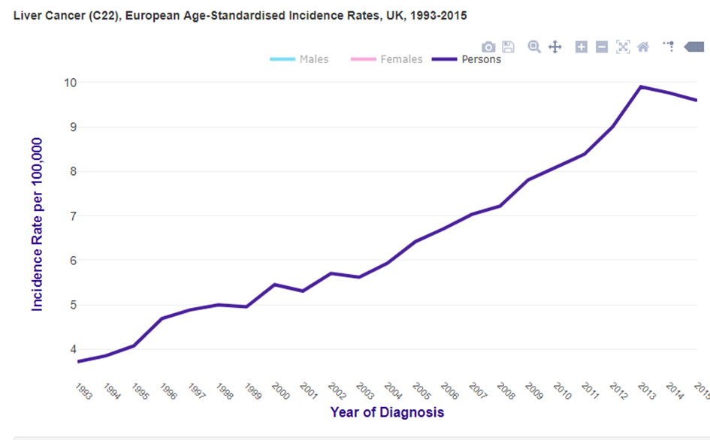
Incidence du cancer du foie en Grande Bretagne
Avant la vaccination l’incidence du cancer du foie était stable autour de 3/100000
Entre 1986 et 2015 l’incidence du cancer du foie a été multipliée par 3
Graphique publié par Cancer Research United Kingdom

Slide 13
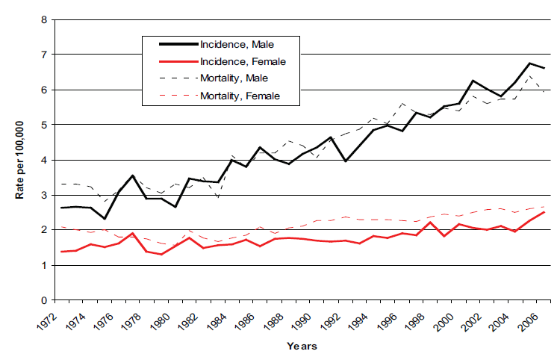
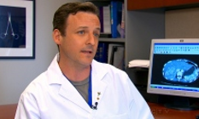
Incidence du cancer du foie au Canada
Les programmes publics de vaccination gratuite ont commencé en 1983
Entre 1980 et 2015 l’incidence du cancer du foie a été multipliée par plus de 2
« Le Canada fait face à un tsunami de maladies du foie et de cancer » dit Sean Cleary expert de l'Université de Toronto

Slide 14
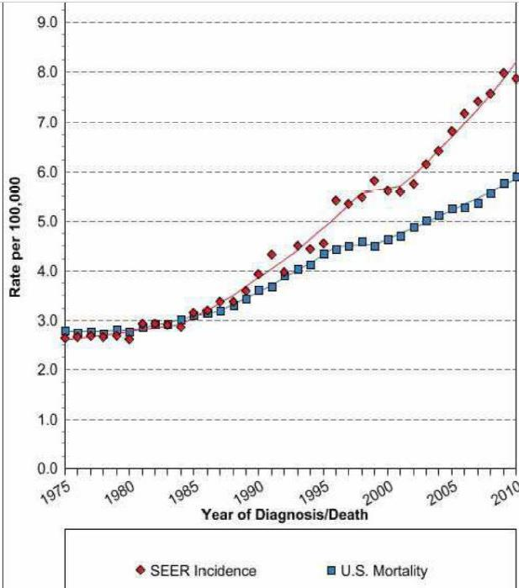
Incidence du cancer du foie aux USA
Graphique publié par le programme de surveillance, d'épidémiologie et de résultats finaux (SEER) du National Cancer Institute
Les premières campagnes de vaccination date de 1991
Avant la vaccination l’incidence du cancer du foie était stable autour de 3/100000
Entre 1981, date de mise sur le marché du vaccin et 2015 l’incidence du cancer du foie a été multipliée par 3,37
2,63 en 1981,
4.43 en 1991,
8,87pour 100000 en 2015
Campagne de vaccination
Vaccin Mis sur le marché

Slide 15
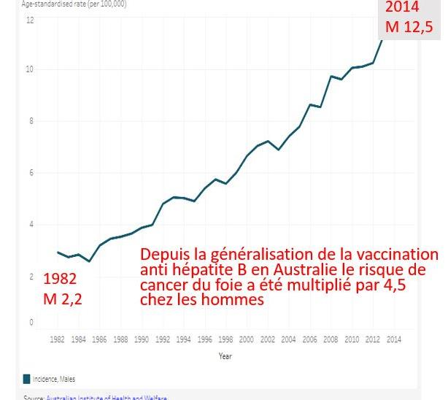
Incidence du cancer du foie en Australie
La vaccination anti HBV a été introduite en Australie en 1983.
Entre 1982 et 2014 le nombre annuel de nouveaux cas de cancers du foie est passé de 229 à 1961
et l’incidence standardisée monde a été multiplié par près de 4 passant de 1,4/100000 à 5,5/100000
L’immigration d’asiatiques davantage prédisposés au cancer pourrait expliquer une augmentation de 10 % à 20% d’incidence mais pas de 300-400%

Slide 16
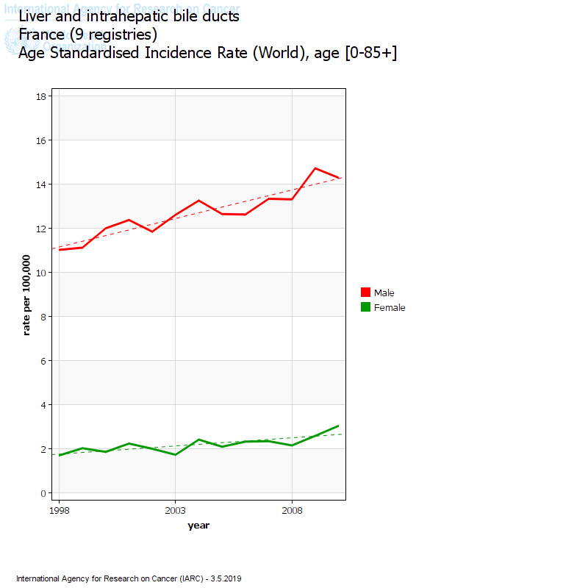
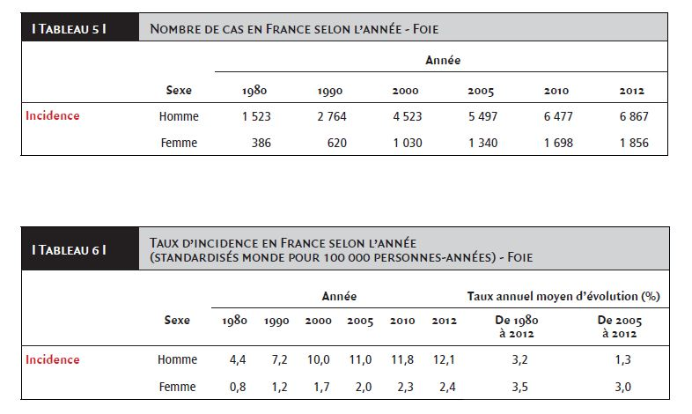
Incidence en France
1994 apogée des vaccinations HBV en France
Entre 1990 et 2012 le nombre annuel de nouveaux cas de cancers du foie est passé de 2764 à 6867
Entre 1990 et 2012 l’incidence standardisée monde est passée de 4.4 à 7,3

Slide 17
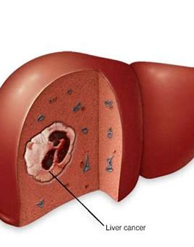
Quelle cause possible pour cette augmentation majeure des cancers du foie ?

Slide 18
Comment expliquer cet échec dramatique contre le cancer ?
Dans les pays où la prévalence des hépatites virales élevée (Afrique, Asie) la majeure partie des hépatocarcinomes est due
à hépatite B (60 à 90%), intoxication par aflatoxine (toxines produites par des champignons), ou à l’association des deux
Dans les pays industrialisés d’occident dont la France, la prévalence des hépatites virales était faible et l'alcoolisme la principale cause du cancer du foie, devant l’infection par les virus des hépatites B (VHB) et C [(VHC).
D’autres étiologies pourraient elles expliquer ce tsunami en occident ?

Slide 19
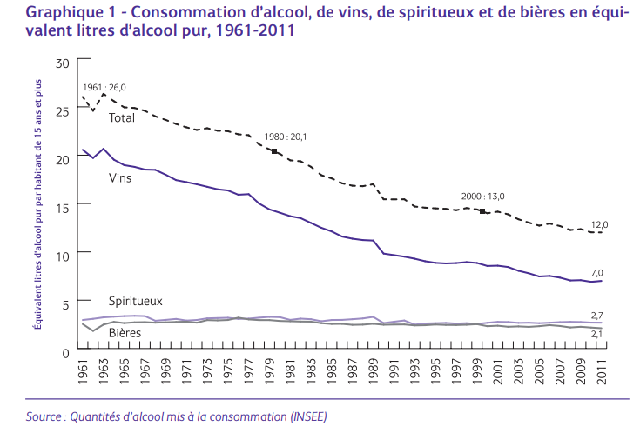
L’alcoolisme ne peut pas être mis en cause
En France
durant cette période l’alcoolisme a considérablement régressé
ce qui aurait dû favoriser une régression des cancers hépatiques

Slide 20
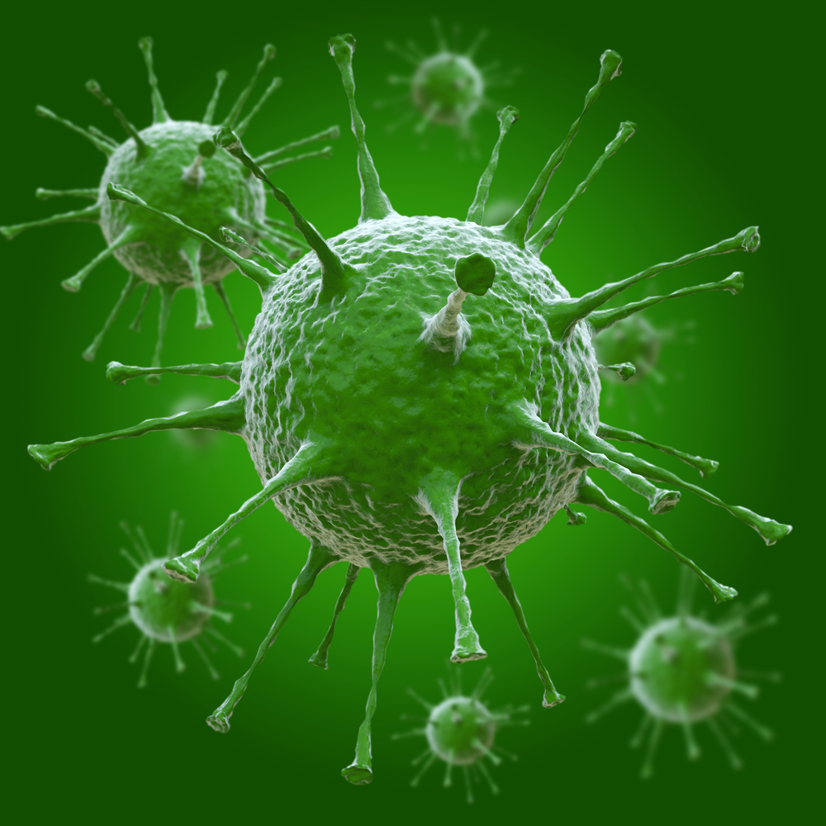
L’épidémie HCV est apparue en 1990 pour régresser à partir de 2010
Il s’écoule en moyenne deux décennies entre l’hépatite aigue et l’apparition du cancer
Ce virus ne peut donc être mis en cause pour les cancers qu’à partir de 2010 !

Slide 21
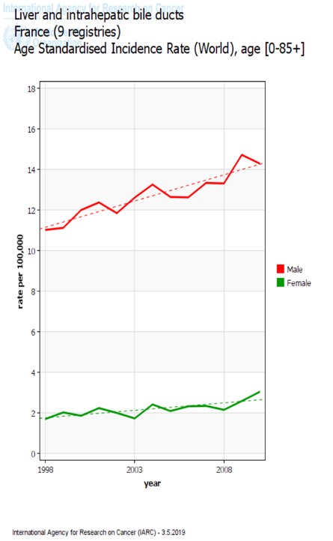
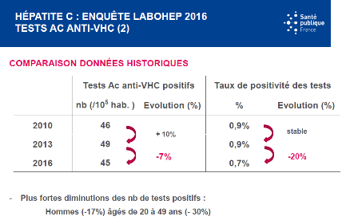
L’hépatite C n’a pas pu jouer le rôle de remplacement qu’on lui attribue souvent
HCV
80%
de l’augmentation HPC
ont été observés avant 2010

Slide 22
Durant cette période
la stéatose (NASH) n’a pas n’a pu jouer
un rôle étiologique suffisant pour expliquer l’augmentation des cancers du foie
En France la stéatose hépatique n’a significativement augmenté que
-trop récemment
-et de manière trop faible
pour expliquer cette augmentation considérable d’incidence du carcinome hépatique

Slide 23
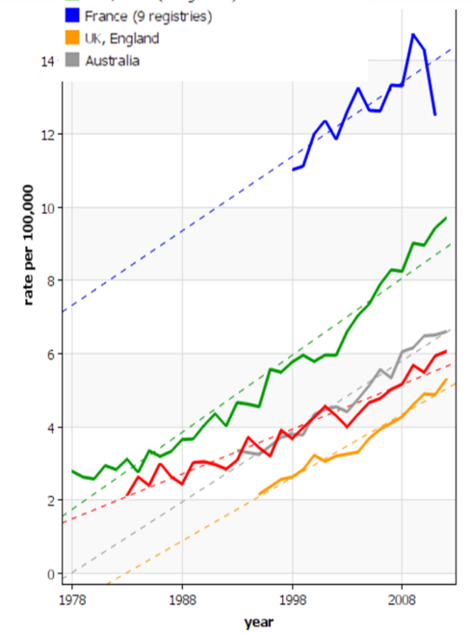
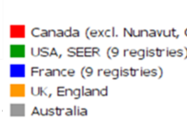
Pourquoi ce Tsunami de cancers depuis la vaccination ?
Lorsque l’incidence du HC a chuté
en Asie on l’attribue à la vaccination
Mais lorsque l’incidence du HC augmente en Occident on exclue à priori la vaccination des causes possibles
Pourtant le critère de temporalité est présent : avant la vaccination l’incidence était stable; elle n’a augmenté qu’après la vaccination.

Slide 24
conclusions
Dans les pays occidentaux le nombre et l’incidence des cancers du foie ont en moyenne été multipliés par trois depuis la vaccination
malgré la diminution très importantes des hépatites
Ce paradoxe du succès contre l’infection et d’un accroissement massif des cancers
devrait être convenablement exploré afin d’en comprendre les causes
N’était-il pas indispensable de comprendre les raisons de cette catastrophe, avant de rendre cette vaccination obligatoire en France depuis janvier 2018
pour les nouveau-nés ?

